Slide 1
Fabricación de Moldes
Especialidad Mecánica Industrial
Mención Matricería
Módulo Fabricación de Moldes

Slide 2
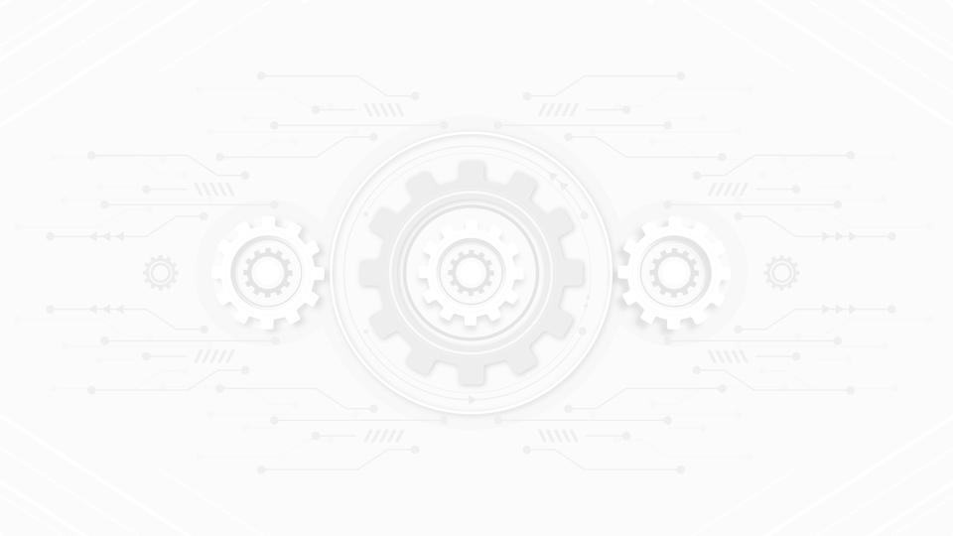
TEMAS
TEMA N°1
TÉCNICAS AVANZADAS DE MANUFACTURA ADITIVA
TEMA N°2
MÁQUINA INYECTORA
Configuración personalizada de software Ultimaker Cura
Problemas comunes en la impresión 3D
¿Qué es una máquina inyectora?
Características

Slide 3
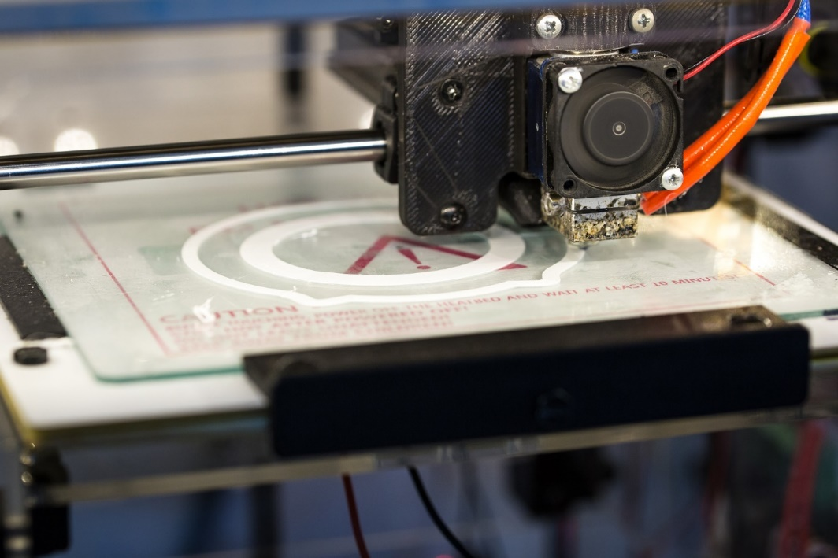
TEMA N°1
TÉCNICAS AVANZADAS DE MANUFACTURA ADITIVA
Fuente: Imagen de Lutz Peter en Pixabay

Slide 4
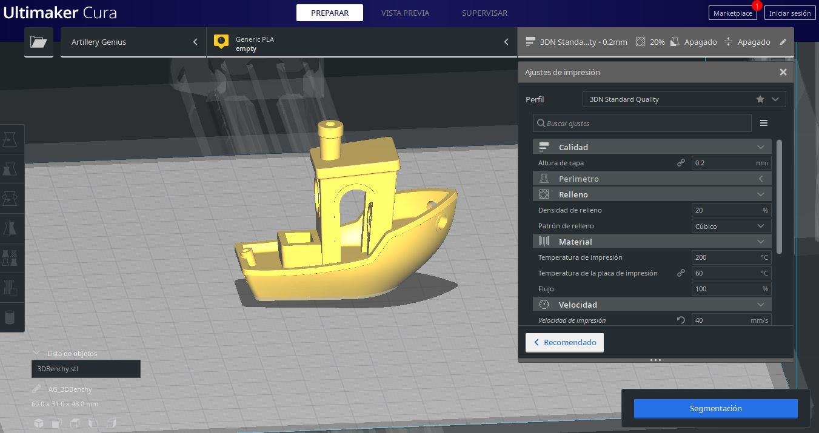
CONFIGURACIÓN PERSONALIZADA DE SOFTWARE ULTIMAKER CURA
Figura 1. Software Ultimaker Cura
El software Ultimaker Cura es un software de corte intuitivo y amigable, que permite configurar de forma rápida cada uno de los parámetros asociados a la manufactura mediante impresión 3D.
Iremos revisando paso a paso algunos de los parámetros escondidos que serán útiles a la hora de configurar la impresión de una pieza, teniendo en cuenta la necesidad del producto, y la optimización de los recursos asociados.
Fuente: Elaboración propia, software Ultimaker Cura

Slide 5
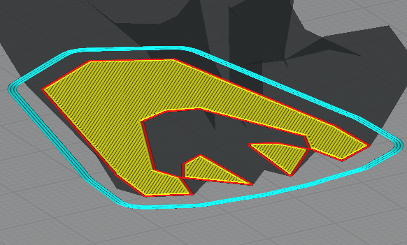
CONFIGURACIÓN PERSONALIZADA DE SOFTWARE ULTIMAKER CURA
Figura 2. Altura de capa inicial
Calidad: Determina la calidad de la impresión en cuanto a la resolución, modificando el tamaño de cada capa.
  Altura de capa inicial: Determina cuán fina será la primera capa de la pieza a imprimir. La primera capa se refiere a la capa que va justo adherida a la placa o base de la impresora, y su medida repercute directamente en la efectividad de la adherencia.
Fuente: Elaboración propia, software Ultimaker Cura.

Slide 6
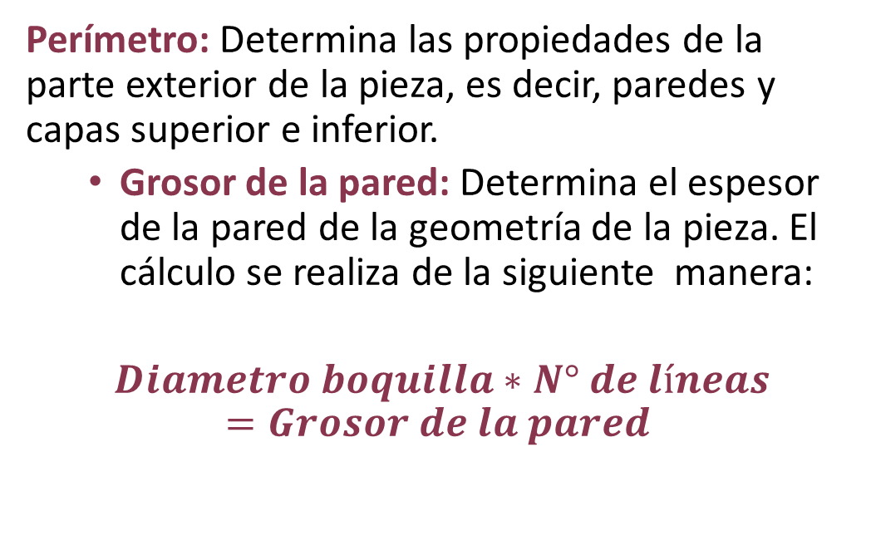
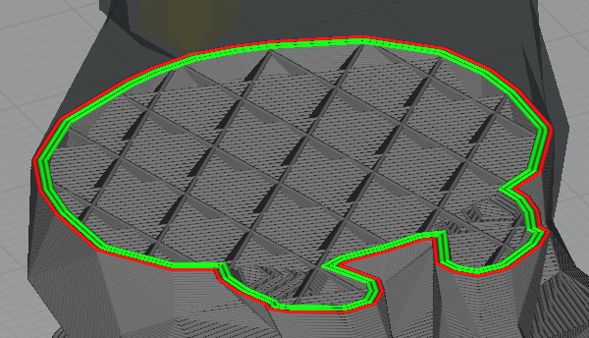
CONFIGURACIÓN PERSONALIZADA DE SOFTWARE ULTIMAKER CURA
Figura 3. Grosor de la pared
Fuente: Elaboración propia, software Ultimaker Cura.

Slide 7
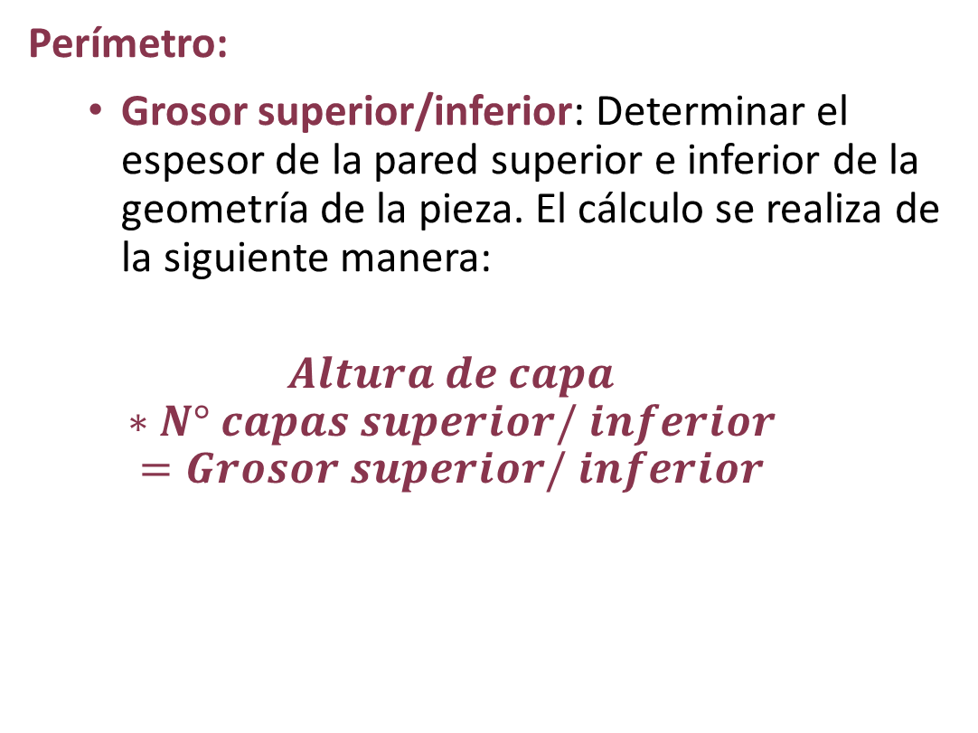
CONFIGURACIÓN PERSONALIZADA DE
SOFTWARE ULTIMAKER CURA
Figura 4. Grosor superior/ inferior
Fuente: Elaboración propia, software Ultimaker Cura.

Slide 8
CONFIGURACIÓN PERSONALIZADA DE SOFTWARE ULTIMAKER CURA
Perímetro:
Habilitar alisado: Esta opción permite realizar una “pasada” a la superficie superior una vez más, para derretir la capa superior del plástico, y crear una superficie más lisa.
Figura 5. Habilitar alisado
Fuente: Elaboración propia, software Ultimaker Cura

Slide 9
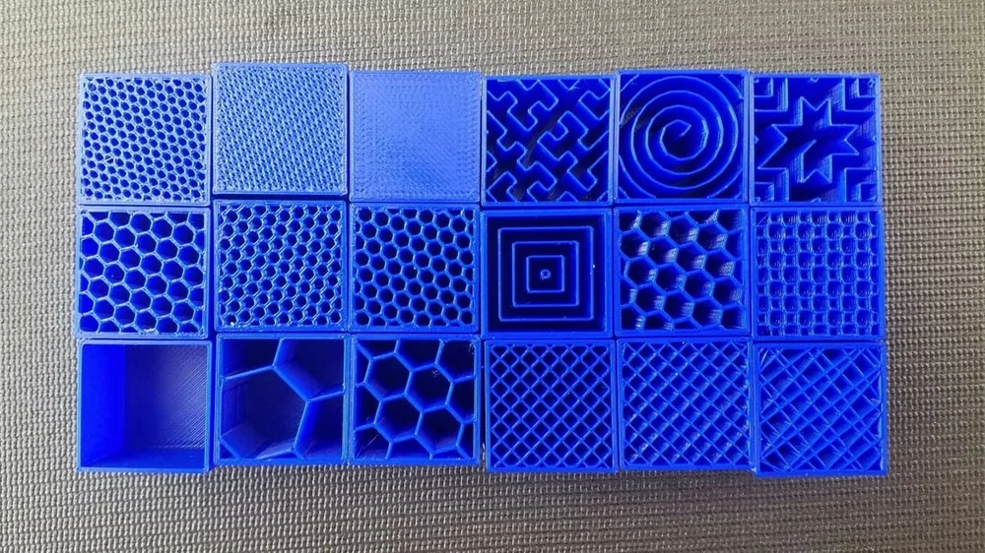
CONFIGURACIÓN PERSONALIZADA DE SOFTWARE ULTIMAKER CURA
Figura 6. Relleno
Relleno: Determina la cantidad de plástico que llevará la parte interna de la pieza.
  Patrón de relleno: El patrón de relleno que escojamos afectará directamente a la resistencia mecánica que obtendremos en nuestra pieza. Existen 13 tipos de relleno a escoger en Cura, y la agrupación según necesidades de la pieza es la siguiente:
    Figuras de decoración (baja resistencia): Líneas, zig-zag
    Piezas "estándar" (resistencia media): Rejilla, triángulos, tri-hexagonal.
    Piezas funcionales (alta resistencia): Cúbico, subdivisión cúbica, octeto, cúbico bitruncado, giroide.
    Piezas flexibles: Concéntrico, cruz, cruz 3D.
Fuente: https://all3dp.com/2/cura-infill-patterns-all-you-need-to-know

Slide 10
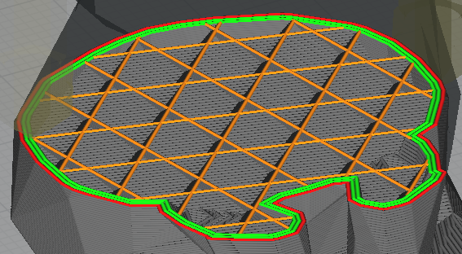
CONFIGURACIÓN PERSONALIZADA DE SOFTWARE ULTIMAKER CURA
Velocidad: Determina las velocidades de impresión.
  Velocidad de relleno: Para aumentar la velocidad de la impresión de una pieza, podemos aumentar la velocidad de relleno sin ver afectada drásticamente la calidad de la pieza.
  Velocidad de pared: La velocidad de pared sí afecta directamente a la calidad de la pieza a imprimir, por lo que se recomienda mantener siempre a la mitad de la velocidad de impresión.
Figura 7. Velocidad de relleno
Fuente: Elaboración propia, software Ultimaker Cura.

Slide 11
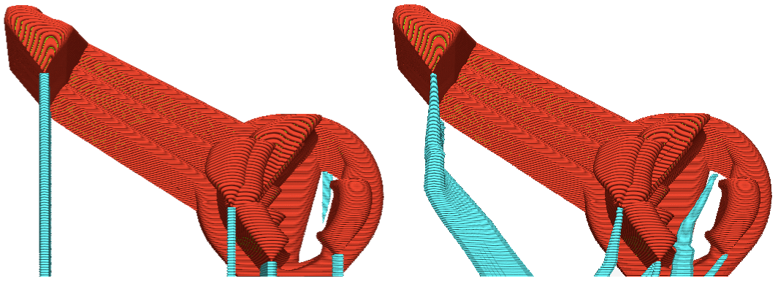
CONFIGURACIÓN PERSONALIZADA DE SOFTWARE ULTIMAKER CURA
Soporte: Determina la configuración del soporte de las partes de la geometrías de la pieza que se encuentran en voladizo.
  Soporte en árbol: El soporte en árbol es una configuración que permite obtener material mucho más fácil de remover que el clásico soporte vertical. La característica principal es que las partes en voladizo de la pieza están 100% conectadas a la placa o base de la impresora, generando un soporte en forma de árbol que sostienen la pieza.
Figura 8. Soporte en árbol
Fuente: https://hellbot.xyz/experimental/

Slide 12
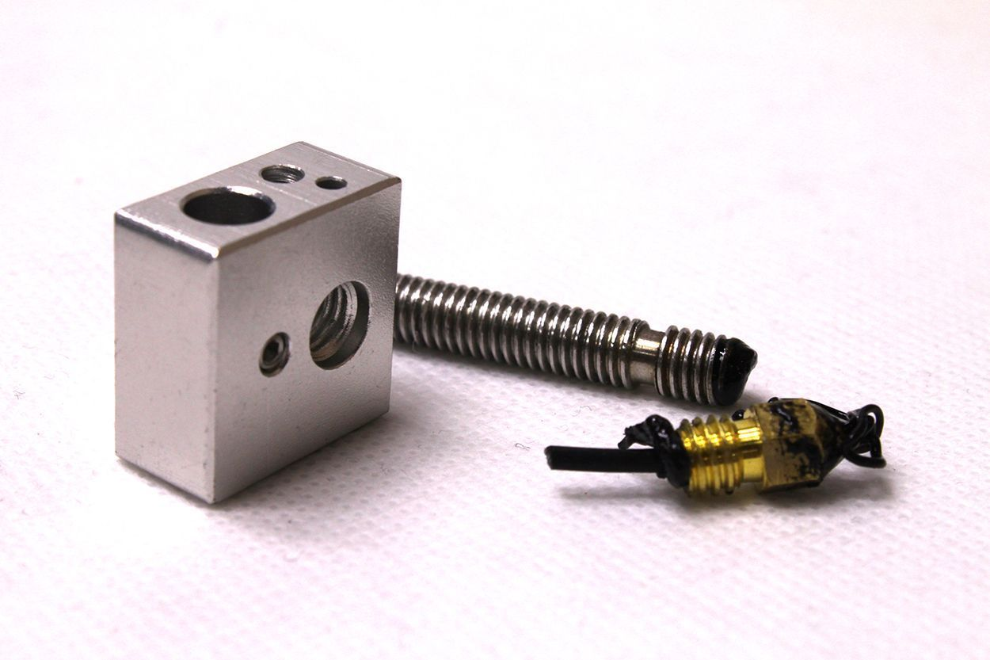
PROBLEMAS COMUNES EN LA IMPRESIÓN 3D Y
SUS SOLUCIONES
Extrusor obstruido: Este problema es muy común y se identifica cuando el plástico no logra salir por la boquilla, por lo que la impresora queda fuera de operación.
Sus posibles causas:
  Baja temperatura de extrusión
  Filamento defectuoso
  Filamento solidificado en extrusor
Figura 9. Extrusor obstruido
Fuente: https://www.leon-3d.es/guia-de-resolucion-de-problemas/

Slide 13
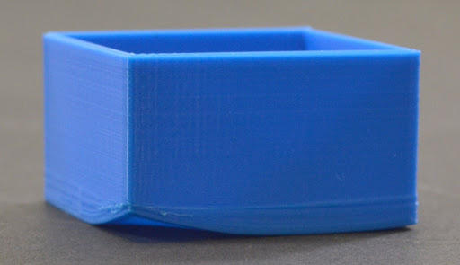
PROBLEMAS COMUNES EN
LA IMPRESIÓN 3D
Warping: Este problema se identifica cuando en las esquinas de la base de la pieza (primera capa) se empieza a notar cierta curvatura hacia arriba. Es decir, la pieza se “levanta” de la placa o base de la impresora.
Sus posibles causas:
  Corrientes de aire en el ambiente.
  Falta de adherencia a la cama (placa o base).
Figura 10. Warping
Fuente: https://www.leon-3d.es/guia-de-resolucion-de-problemas/

Slide 14
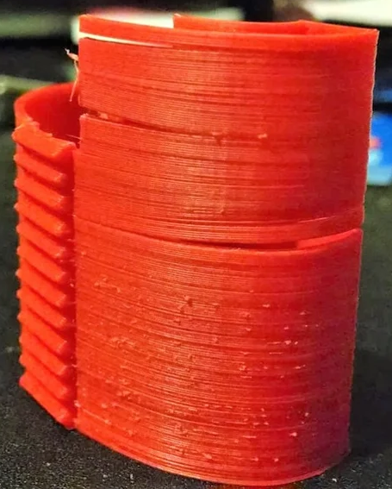
PROBLEMAS COMUNES EN
LA IMPRESIÓN 3D
Figura 11. Delaminación
Delaminación: Este problema se identifica cuando encontramos separación entre las capas intermedias en una impresión. Generalmente el problema se provoca debido a la mala adherencia entre las capas, es decir, no se pegan bien entre sí.
Sus posibles causas:
  Baja temperatura de impresión
  Elevada altura de capa
  Corrientes de aire en el ambiente
  Otros problemas asociados al material
Fuente: https://all3dp.com/2/3d-print-delamination-tips-tricks-to-avoid-layer-separation/

Slide 15
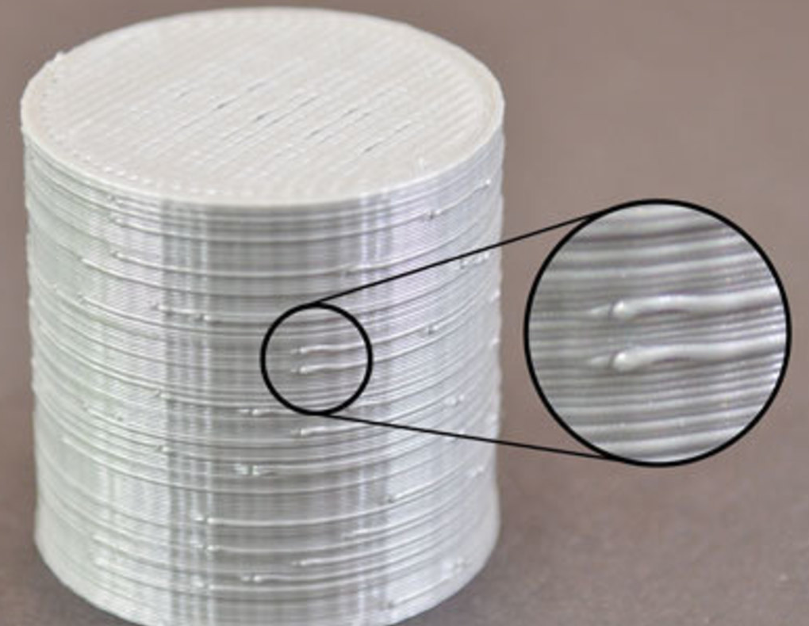
PROBLEMAS COMUNES EN
LA IMPRESIÓN 3D
Impresión irregular o con poca precisión (Desplazamiento de capas): Este problema se identifica cuando la pieza impresa presenta una superficie irregular, con defectos visibles. Generalmente el problema se provoca debido a una mala configuración de parámetros, esto puede ser exceso de velocidad de impresión.
Sus posibles causas:
  Velocidades de impresión elevadas.
  Problemas mecánicos en la impresora.
Figura 12. Impresión irregular
Fuente: https://cults3d.com/es/blog/articles/3-errores-impresora-3d-correcciones

Slide 16
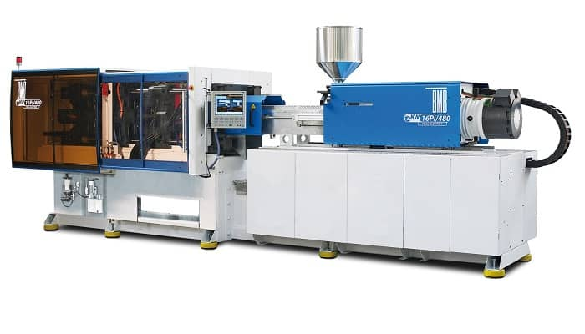
TEMA N°2
MÁQUINA INYECTORA
Fuente: https://curiosidades.top/como-funciona-una-inyectora-de-plastico/

Slide 17
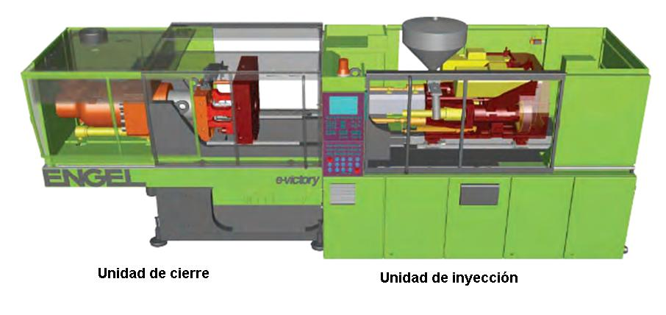
¿QUÉ ES UNA
MÁQUINA INYECTORA?
Una máquina inyectora es un equipo capaz de plastificar el material polimérico y bombearlo hacia un molde, en donde llena una cavidad y adquiere la forma del producto deseado.
Su tarea principal consiste en la fabricación discontinua de piezas a partir de masas de moldeo de elevado peso molecular, con la ayuda de presiones elevadas.
Figura 13. Máquina inyectora
Fuente: https://tecnologiadelosplasticos.blogspot.com/2011/06/inyeccion-de-materiales-plasticos-i.html

Slide 18
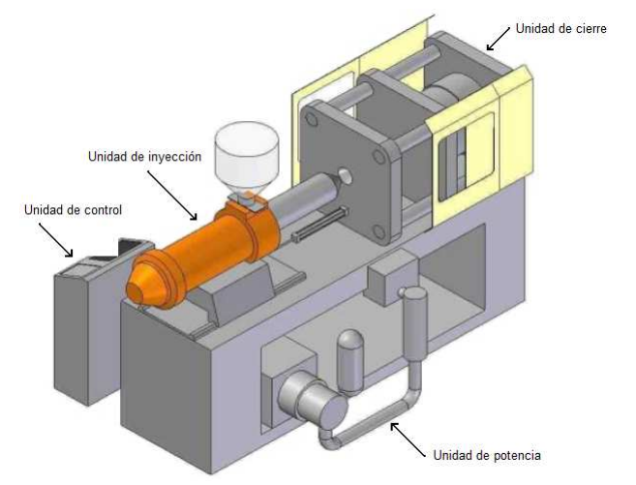
¿QUÉ ES UNA
MÁQUINA INYECTORA?
Se compone de cuatro elementos principales:
Unidad de inyección: Esta unidad se encarga de plastificar e inyectar el polímero que ha sido fundido. Consta de un tornillo y un barril de inyección, la boquilla y las resistencias alrededor del barril.
Unidad de cierre: Esta unidad se encarga de soportar el molde, lo abre y lo cierra además de contener el sistema de expulsión de la pieza. Consta de dos placas portamoldes, una móvil y otra fija.
Figura 14. Unidad de inyección
Fuente: Procesos de fabricación, Conformado por moldeo e inyección de termoplásticos. http://www.actiweb.es/erikadesign/archivo1.pdf

Slide 19
¿QUÉ ES UNA
MÁQUINA INYECTORA?
Figura 14. Unidad de inyección
Unidad de control: Esta unidad se encarga de monitorear y controlar los parámetros del proceso, parámetros como los tiempos, temperaturas, presiones y velocidades. Contiene generalmente un controlador lógico programable (PLC) y controladores PID.
Unidad de potencia: Esta unidad se encarga de suministrar la energía necesaria para el funcionamiento de la unidad de inyección y la unidad de cierre. Los principales tipos de potencia se pueden clasificar como:
  a. Sistema de motor eléctrico con unidad reductora de engranajes.
  b. Sistema de motor hidráulico
Fuente: Procesos de fabricación, Conformado por moldeo e inyección de termoplásticos. http://www.actiweb.es/erikadesign/archivo1.pdf

Slide 20
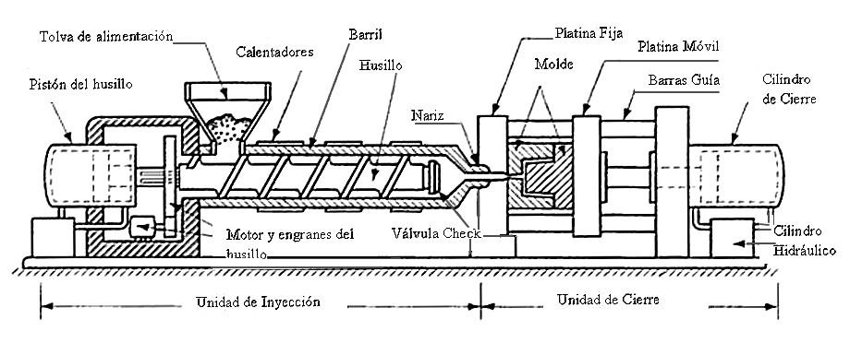
¿QUÉ ES UNA
MÁQUINA INYECTORA?
La totalidad de elementos que componen una máquina inyectora en general son los mismos. Su diferencia radicará en el tamaño, y en los parámetros de funcionamiento que caracterizan a una inyectora.
Figura 15. Partes de una máquina de inyección típica
Fuente: https://tecnologiadelosplasticos.blogspot.com/2011/06/inyeccion-de-materiales-plasticos-i.html

Slide 21
CARACTERÍSTICAS
LAS PRINCIPALES PARÁMETROS QUE CARACTERIZAN Y PERMITEN DIFERENCIAR A LAS MÁQUINAS INYECTORAS SON:
Capacidad o fuerza de cierre
  Parámetro que se entrega en toneladas (ton).
Capacidad de inyección
  Determina el volumen de material capaz de suministrar la máquina en una inyección. Se entrega en unidades de volumen (cm3/inyección) o en unidades de masa de material (gramos).
Presión de inyección
  Determina la máxima presión a la que bombea la unidad de inyección hacia el molde.
Capacidad de plastificación
  Determina la capacidad máxima de material que es capaz de suministrar el tornillo cuando plastifica el material, en un periodo de una hora. Se expresa en unidades de kg/h.
Velocidad de inyección
  Determina la velocidad máxima de suministro de material hacia el molde, por parte de la unidad de inyección. Se expresa en unidades de cm3/s.

